Slide 1
Een christelijke kijk op homoseksualiteit en transseksualiteit

Slide 2
Let even op
De titel van deze powerpoint is voorzichtig: ‘een christelijke kijk op…’ Er zijn zoveel meningen bij dit onderwerp en we lijken ook bijna allemaal (een beetje) op te schuiven in ons standpunt. Dat maakt veel mensen ook onzeker.
Wij zitten als orthodoxe gelovigen in deze spagaat: hoe doen we én de Bijbel recht én homo’s en transgenders recht? Dit botst namelijk volgens velen.

Slide 3
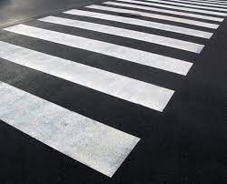
Blijft het dit? Zwart-wit.

Slide 4
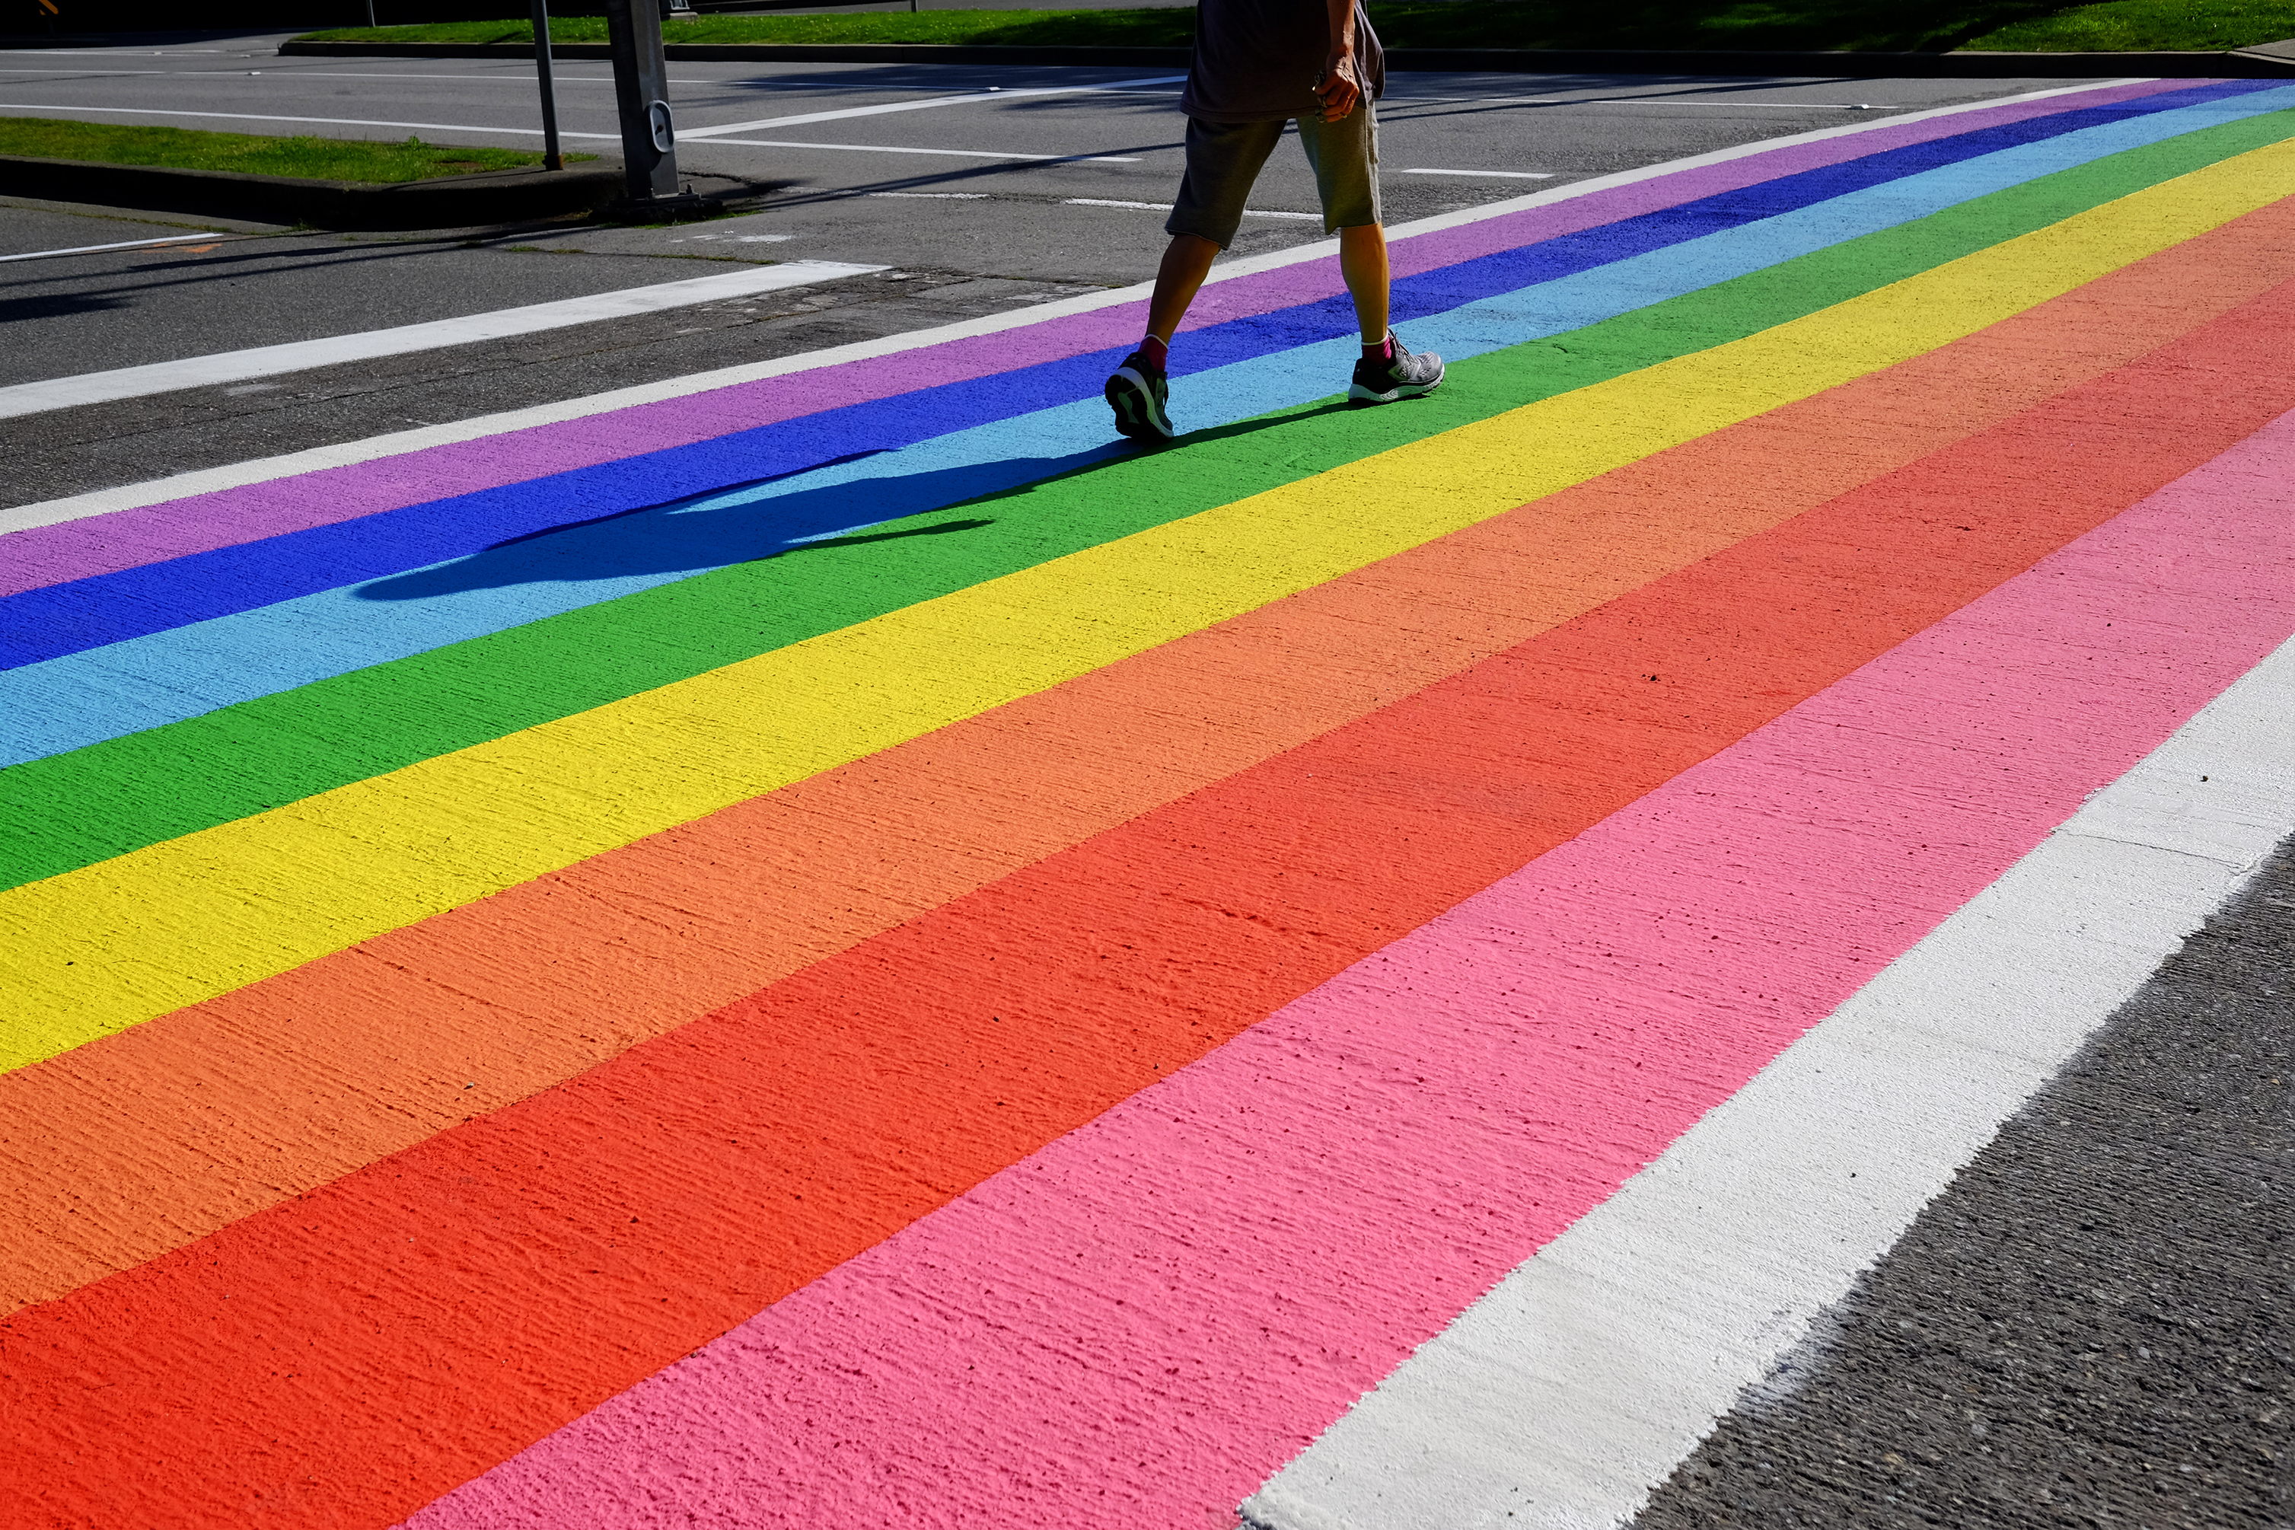
Of wordt het dit, kleurrijk?

Slide 5
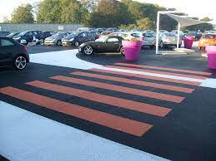
Of dit, een beetje vaag kleurtje?

Slide 6
Meningsvorming
Onze mening over homoseksualiteit en transseksualiteit wordt bepaald door drie dingen
De wet- en regelgeving van de overheid.
De ethiek (bij ons de christelijke ethiek, de bijbel).
De levensechte verhalen (via de media of in uw persoonlijk leven)
Wat beinvloedt jou en jongeren het meest?

Slide 7
Een casus
Een alleenstaande jongere zegt in een pastoraal gesprek:
  Ik ben vastgelopen. Ik zeg eerlijk tegen mensen dat ik homo ben. Overal word ik nu echter beoordeeld als homo. Dat maakt me onzeker. In de kerk voel ik mij veroordeeld, zelfs als mensen zeggen: ‘We houden OOK van jou’. Ik hoor erbij en toch ook weer niet.
  Hoe ga jij reageren?

Slide 8
Casus twee
Een jongen zegt dat hij zich meisje voelt. In het HGJBzomerkamp wil hij op de meisjeszaal slapen. Hoewel zijn documenten nog niet veranderd zijn, wil hij bij de meisjesnaam aangesproken worden. Zijn veranderproces is al ingezet en hij kleedt zich als meisje. Hij kan niet geloven dat God hem veroordeelt vanwege zijn transitie.
Hoe ga jij reageren?

Slide 9
Let op
Homoseksualiteit is een seksueel probleem.
Transseksualiteit is geen seksueel probleem maar een genderprobleem. Daarom verdwijnt de term ‘transseksueel’ en wordt het ‘transgender’. Al helemaal omdat kinderen die nog niets beleven van seksualiteit al wel kunnen beleven dat ze van het andere geslacht zijn. Het probleem zelf heet genderdysforie.

Slide 10
Genieten van Gods gaven
Dat mensen als mannen en vrouwen bestaan is goede scheppingsgave. Samen zijn zij mens. Bij de Grieken en Romeinen was alleen de man méns.
Ook seksualiteit is een gave van God.
Genieten van seksualiteit mag (Hooglied, Spreuken 5)
Je relatie met God is geen tegenstelling van seksualiteit, integendeel (Ef. 5:31-33).
Maar….

Slide 11
Mag alles?
In historische volgorde en zwart-wit:
Heidenen over seksualiteit: alles wat kan, mag (al kregen heidense filosofen er al kritiek op)
Jodendom/ bijbel: niet alles wat kan, mag
RKK: ‘niets’ mag (maar alleen geestelijken kunnen dat opbrengen, althans dat is de bedoeling)
Reformatie: niet alles wat kan, mag
Moderne tijd: alles wat kan, mag (mits vrijwillig en niet met kinderen of dieren)

Slide 12
Wat mag dan niet in de bijbel?
Verkeerde begéérten (1 Joh. 2:16)
Daaruit voortkomend verkeerd gedrag: overspel, hoerenbezoek, bestialiteit, pedoseksualiteit, incest, homoseksualiteit.
Travestie is in de bijbel bekend en wordt ook verboden. Transseksualiteit /genderdysforie is onbekend.

Slide 13
De begrenzing van seksualiteit
De kerk heeft, in het verlengde van het jodendom, al twintig eeuwen seksualiteit verbonden met het huwelijk tussen man en vrouw, die een publieke trouwbelofte gedaan hebben (Mal.2:10-16, Gen.2:18-24, Matth.19:5, 1Cor.6:16, Ef.5:31).
Een belangrijkste voedingsbodem van de secularisatie vanaf de jaren ‘60 is de afkeer van deze kerkelijke begrenzing van seksualiteit.

Slide 14
De romantiek
De afkeer van de kerkelijke ‘betutteling’ heeft te maken met de romantiek (vanaf de 19 eeuw)
Door de romantiek is het gevoel de norm geworden. Iemand voelt zich niet of wel aangetrokken tot iemand van hetzelfde geslacht. Iemand voelt zich man of vrouw in het verkeerde lichaam. Dat is DUS goed. Wees of word jezelf!

Slide 15
Even nadenken
Een getrouwd stel gaat uit elkaar. Ze voelen niets meer voor elkaar.
Een gescheiden man gaat met zijn nieuwe vriendin op vakantie. Ze slapen in één hotelkamer. Dat voelt heel goed!
Twee mannen wonen samen. Alleen voelen ze zich eenzaam. Samen zijn voelt goed.
Een jonge vrouw voelt zich gelukkig nu ze in transitie gaat.
Durft u in 2025 hier nog commentaar op te geven?

Slide 16
Gelijkheid
In het Westen zijn vrijheid en gelijkheid heel belangrijk.
Je mag daarom niet meer tegen iemands individuele gevoelens ingaan in onze samenleving. Dat is discriminatie.
Het staat in artikel 1 van de grondwet. Dat artikel gold eerst voor de overheid, maar nu ook voor het onderling verkeer van de burgers (dus ook in kerken en scholen…)
Hoe erg vind je het zelf als je niet gelijk behandeld word aan anderen? Geef een voorbeeld.

Slide 17
Het toepassen van de bijbel
Kiezen we voor gehoorzaamheid aan de geboden (maar wat betekenen die dan?) of sluiten we aan bij de kernwoorden, zoals liefde, vrijheid, rechtvaardigheid, trouw?
Wat is jouw keuze?
Homoseksualiteit is meer dan gedrag. Het is geaardheid. Aan het verbod op hoererij kan iemand iets doen. Aan zijn geaardheid of genderidentiteit niet.
Heeft dit volgens jou consequenties voor de uitleg van bijbelteksten?

Slide 18
Verschuivende visie
Tot 1900 was homoseksualiteit een zonde. Dat gold ook voor travestie (en wat daarachter kon zitten).
In de 20e eeuw werden zondige afwijkingen eerst psychisch uitgelegd en theologisch ‘gebrokenheid’ genoemd en daarna als alternatief gewoon aanvaard.
In onze tijd wordt iedereen geacht zelf in vrijheid te ontdekken hoe vrouwelijk of mannelijk hij/ zij zich voelt en tot wie hij/ zij zich seksueel aangetrokken voelt.
En dat moet ook al aan kinderen onderwezen worden.

Slide 19
Homoseksualiteit
Verschillende visies in de kerken
  - God verbiedt het. Homoseksueel gedrag én homoseksuele gevoelens zijn niet goed.
  - Of: God verbiedt het maar met de gebrokenheid moeten we wel pastoraal omgaan. Niet iedere homo kan het aan om celibatair te leven.
  - Of: In de bijbel gaat het niet over homoseksualiteit in liefde en trouw. God verbiedt alleen (homo)seksuele zonden. Homoseksualiteit hoort bij Zijn veelkleurige schepping.
  En wat denk jij nu?

Slide 20
Transseksualiteit
Ook hier zijn verschillende visies mogelijk.
  Traditioneel: Het man-vrouw zijn is Gods vaste scheppingsorde. Je hebt geen lichaam, je bent je lichaam. Elke verandering is slechts cosmetisch. In de opvoeding moeten we kinderen naar hun geslacht toe leiden en niet ervan af leiden.
  Modern: God schiep mensen mannelijk en vrouwelijk (álle mensen). De verhouding daartussen is per mens anders. We behandelen bovendien alle mensen in nood. Waarom dan transgenders niet?

Slide 21
Mijn visie
In de kerk mogen homo’s en transgenders niet genegeerd worden en stilzwijgend ‘afgeserveerd’ worden.
In Christus is noch man, noch vrouw ….. (Dat staat in Gal. 3, maar vergeet Gal. 5 niet..!)
Iemand is mens en heeft bepaalde seksuele gevoelens.
Iemand is eerst mens en daarna pas man of vrouw.

Slide 22
Vriendschap
Iedereen heeft behoefte aan vriendschap, homo’s en hetero’s.
Ieder is geroepen om ook in vriendschappen Gods geboden serieus te nemen en Christus na te volgen.
Is een homovriendschap tussen twee alleenstaanden dan zo anders dan een heterovriendschap?
Homo’s hebben in de gemeente ook hartelijke vriendschap nodig met hetero’s.

Slide 23
Pijnlijke grens
Het huwelijk is voor man-vrouw en het krijgen van kinderen ook.
Als we het man-vrouw huwelijk niet eren, is elke relatie die gebaseerd is op gevoelens toegestaan.
Extra pijnlijk in orthodoxe kerken is dat we zo een offer van homo’s vragen, terwijl er over de kwaliteit van man-vrouw huwelijken en de zorg voor kinderen ook wel iets te zeggen valt…

Slide 24
Transgenders
Genderdysforie bestaat écht, soms al op jonge leeftijd, inclusief schaamte, depressies, eenzaamheid, afwijzing, stigmatisering, discriminatie, suïcidaliteit. Maar
  Onduidelijk blijft wat aangeboren of later ontstaan is, dus ook wat oorzaak of gevolg van genderdysforie is.
  Onduidelijk blijft wat de koppeling is aan normale identiteitsproblemen of aan andere psychische problemen van jonge mensen.
  Ook na de transitie kunnen transmannen en -vrouwen psychische problemen ervaren. De sociale problemen erna zijn groter voor transvrouwen dan voor transmannen.

Slide 25
Voorzichtig
Verbonden met de bijbelse mensvisie moet dat ons voorzichtig maken.
Als iemand van geslacht wil veranderen, peil dan eerst de diepte van de verwarring. Vraag vervolgens ‘zou je dat wel doen…?’
Zelfaanvaarding moet voorafgaan aan de transitie, anders volgen er nieuwe psychische problemen.
Als iemand volhoudt met zijn/haar verlangen naar transitie, moeten we dat aanvaarden.
Maar moeten we dat dan ook vieren?

Slide 26
Ideologie
De genderideologie wil méér dan transgenders helpen. Alle verschil in gender tussen mannen en vrouwen moet uitgewist worden. (In de opvoeding, in winkels, in toiletten, in taalgebruik etc.) We moeten allemaal ‘inclusief’ denken en spreken.
Doe jij hieraan mee? Waarom wel of niet?

Slide 27
Troost
Troostrijk voor homo’s en transgenders zijn de bijbelgedeelten Jesaja 54:1 en 56:3-5 (en verbindt die eens met Hand.8!)

Slide 28
En dit geldt voor ons allen
Opwekking 355
U die mij geschapen hebt.
U wil ik aanbidden als mijn God.
In voor- of tegenspoed,
uw liefde doet mij zingen.
U die mij geschapen hebt,
U wil ‘k danken hoe ik mij ook voel.
En U gehoorzaam zijn.
Heer, U bent mijn doel.

